Slide 1
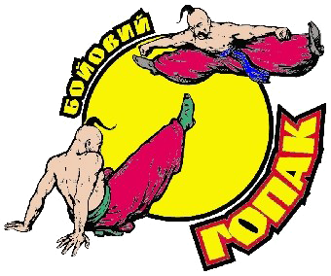
Розділ VII. Прикладна фізична підготовка.
Тема 2. Основи самозахисту.
Ознайомлення з національними бойовими мистецтвами (хортинг, бойовий гопак, спас тощо)
Бойовий гопак

Slide 2
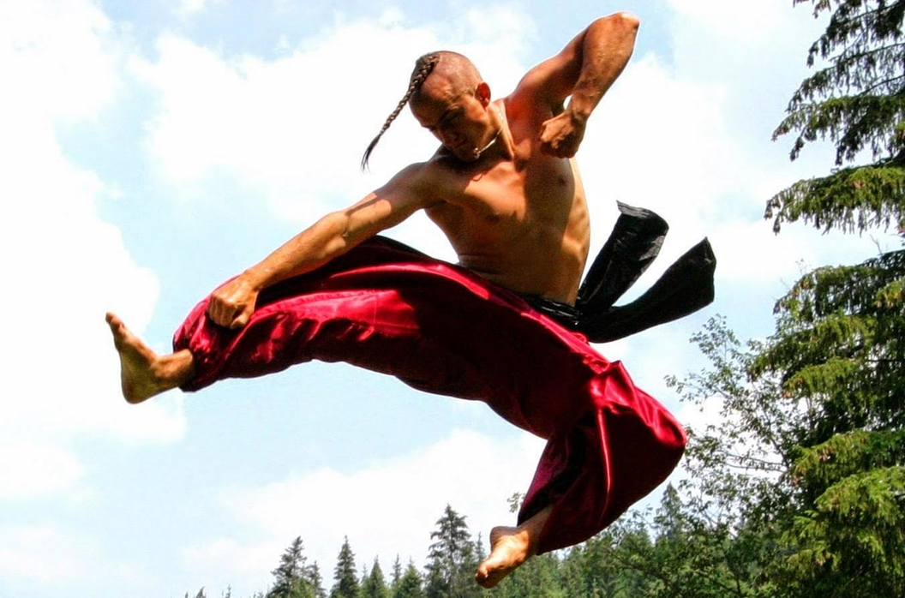
Бойовий Гопак – козацьке бойове мистецтво, шлях духовного та тілесного вдосконалення.

Slide 3
Бойовий Гопак — українське бойове мистецтво, відтворене на основі елементів традиційного козацького бою, що збереглися в народних танцях та власного досвіду дослідника бойових мистецтв Володимира Пилата.
Бойовий Гопак – це є:
Комплексна система гармонійного розвитку особистості, що спрямована на вдосконалення розуму, духу і тіла.
Філософська світоглядна система метою якої є прищеплення позитивного творчого мислення та здатності до нескінченного саморозвитку.
Школа лідерів, що покликана виховувати активну, наполегливу, цілеспрямовану і послідовну особистість.
Потужна, цілісна структура, що об’єднує людей лицарської вдачі в могутню гопаківську родину.

Slide 4
Бойовий Гопак – багатогранна система тілесного, розумового та духовного гарту, яка підходить для будь-якого віку та складу характеру.
Вона містить у собі чотири напрямки розвитку:
Оздоровчий напрямок – ідеально підходить спортсменам- початківцям, людям старшого віку, і всім, хто бувши далеким від спорту, прагне оздоровитися і перебувати в хорошій фізичній формі. Передбачає різноманітні оздоровчі вправи, заняття з гімнастики, вивчення основ самозахисту, народної медицини та іншого.
Фольклорно-мистецький напрямок – розрахований на людей, що не тільки люблять спорт, а й мають нестримну фантазію і творчі здібності. Спеціально для них проводяться заняття в команді „Бойовий Гопак”, яка займається розробкою феєричних шоу програм, фестивалів, презентацій, виступів. Також, фольклорно-мистецький напрям передбачає вивчення театрального мистецтва, гри на музичних інструментах та співів.
Спортивний напрямок – розрахований на активних і наполегливих людей, які через утвердження Бойового Гопака на українських та міжнародних міжстильових змаганнях прагнуть утвердити славу українського лицарства, відродити козацьку завзятість, правдоборський дух та лицарське благородство.
Бойовий напрямок – передбачений для кращих майстрів в спортивному напрямку, він окреслює шлях лицаря Святої борні за панування Світла, Правди, Добра.

Slide 5
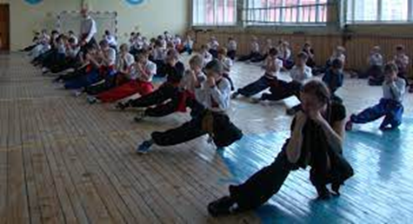
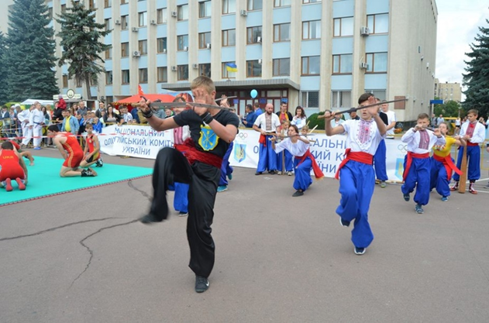
Шлях воїна у Бойовому Гопаку починається з Новика і передбачає сім рівнів майстерності
«Жовтяк», «Сокіл», «Яструб» – учнівські рівні, що відповідають 3-му, 2-му та 1-му спортивним розрядам;

Slide 6
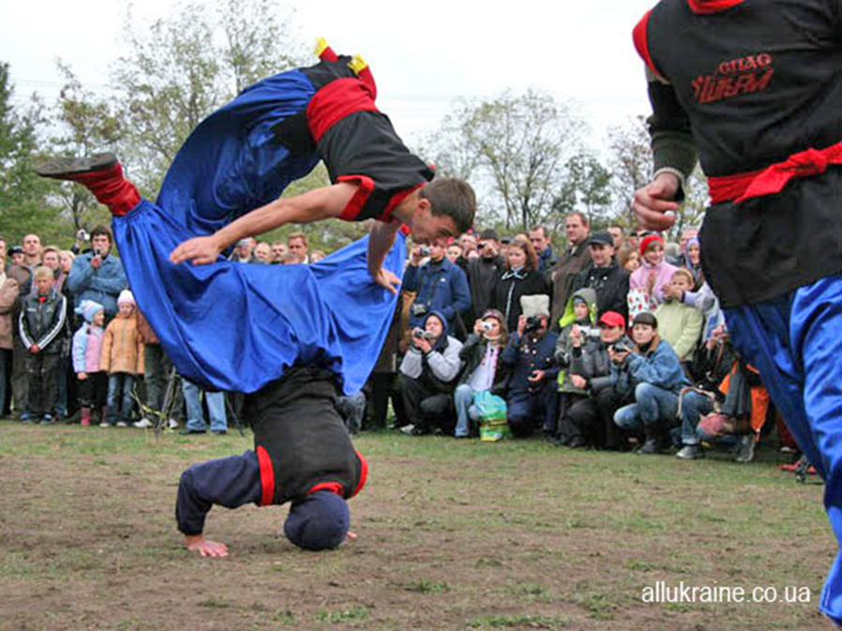
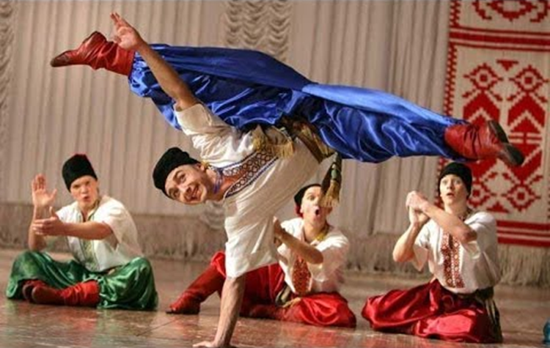
„Джура” – перехідний рівень від учня до майстра, відповідає кваліфікації КМС

Slide 7
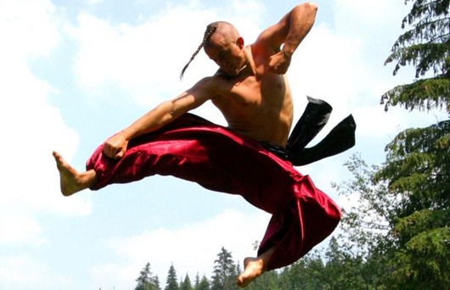
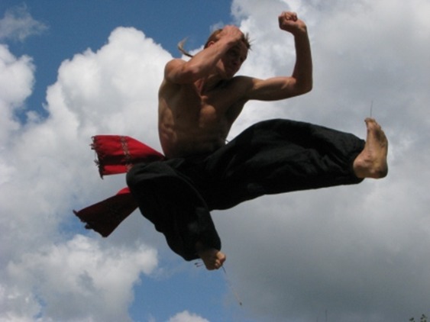
„Козак”, „Характерник”, „Волхв” – мистецькі рівні, що відповідають МС, МСМК та ЗМСУ.
«Волхв» є найвищим ступенем.

Slide 8
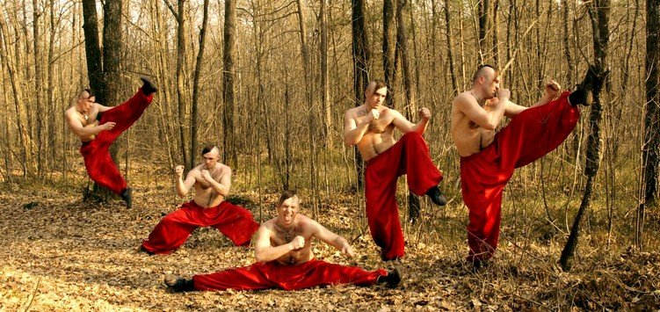
Змагання з Бойового гопака мають кілька різновидів:
«Однотан»,
«Тан-Двобій»,
«Забава»,
«Борня», «Герць».
«Однотан» —
це соло-композиція в музичному супроводі з демонстрацією техніки Бойового гопака. Людина, використовуючи удари, відходи, сув’язі, уявляє, що б’ється з кількома супротивниками і намагається здолати їх. Однотан оцінюють за майстерність у виконанні технічних елементів і різноспрямованість ударів. Його ефективно використовують у реальному бою.
«Тан-двобій» — попередньо вивчена показова програма з елементів Бойового гопака, яку виконують двома учасниками, що імітують двобій у музичному супроводі.
«Забава» — різновид двобою з обмеженим дотиком. Мета «Забави» — засвоєння елементів Бойового гопака та вміння входити в бій і виходити із бойової дистанції
«Борня» — різновид двобою з легким дотиком. У «Борні» дозволена серійна робота на середній і дальній дистанціях.
«Герць» — різновид двобою із повноцінним дотиком. У «Герці» передбачено кіль- канадцять видів дотику, які регламентуються правилами змагань згідно із сучасними міжнародними аналогами бойових систем — міжстильового та універсального бою.

Slide 9
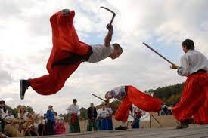
Дякуємо за увагу!

